Slide 1
פרויקט מסכם – אנדרואיד 1
שם המרצה : ערן קצב
מגישות:
עדי אמנה 308131168
אנה אבא 323531533

Slide 2
שם האפליקציה: Rolling
מטרת האפליקציה:
האפליקציה הינה משחק Arcade, שמיועד לילדים ולמבוגרים שרוצים להעביר את שעות הפנאי שלהם בצורה כייפית ומאתגרת.
המשחק מורכב מעשרה שלבים, כך שבכל שלב, המשתמש צריך לצבור כמה שיותר נקודות ומטבעות ובסופו של דבר להצליח לסיים את השלב.
פירוט המשחק עצמו:
בתחתית המסך ישנו אובייקט שהמשתמש שולט עליו על ידי הזזתו ימינה ושמאלה. מלמעלה נופלים לכיוון המשתמש אובייקטים שונים, ומטרת המשתמש להתחמק מהם, חוץ מאובייקט אחד שנראה בדיוק כמו האובייקט של המשתמש – ובו הוא כן צריך לפגוע ובכך לצבור נקודות.
ככל שהמשתמש יצבור יותר מטבעות, כך יפתחו בפניו יותר פריטים בחנות שאותם יוכל לקנות ולשלבם במשחק. הפריטים – הם צורות חדשות של אובייקטים שיש במשחק.

Slide 3
ספריות שהשתמשנו בהם :
android.content.Context; android.content.Intent; android.content.SharedPreferences; android.graphics.Bitmap; android.graphics.BitmapFactory; android.graphics.Canvas; android.graphics.Color; android.graphics.Paint; android.graphics.Rect; android.media.AudioAttributes; android.media.AudioManager; android.media.SoundPool; android.os.Build; android.view.MotionEvent; android.view.SurfaceView; java.util.Random; java.util.Timer; java.util.TimerTask;

Slide 4
אלגוריתם:
המשחק מתנהל דרך המחלקה GameView שיורשת מהמחלקה surfaceView.
השתמשנו בBitmap –ים שציירנו על גבי Canvas בכדי להציג את המשחק.
יש לנו 3 מערכים מסוג Bitmap שבהם אנחנו שומרים את המכשולים שיורדים לכיוון השחקן הראשי. בעזרת מערכים אלו אנחנו מקבלים 3 שורות של מכשולים שנראים על גבי המסך.
כל פעם ששורה של מכשולים מגיעה לתחתית המסך, אנחנו מאתחלים אותה מחדש בסדר שונה ומציגים אותה בחלק העליון של המסך.

Slide 5
האתחול מתבצע בצורה הבאה:
עבור כל מערך של מכשולים אנחנו קובעים קודם כל את גודל המערך (1-3) באופן רנדומלי (בעזרת הספרייה Random).
לאחר שיצרנו מערך בגודל המתאים אנחנו בוחרים באופן רנדומלי את המכשולים שיוצגו על גבי המסך ואז קובעים שוב באופן רנדומלי את המיקום של המכשולים על המסך (בציר ה-X).
בתחילת המשחק אנחנו מפעילים טיימר.
השחקן הראשי נע לפי תנועת המגע במסך על ציר ה- X .
לכל אורך המשחק אנחנו מעדכנים את ציר ה-Y של ה Bitmaps וכך אנחנו מקבלים את התנועה של ההתקדמות של התמונות כלפי מטה.
כאשר השחקן הראשי פוגע במכשול ששונה ממנו, המשתמש נפסל והמשחק נגמר.
כאשר השחקן הראשי פוגע במכשול שדומה לו , המשתמש מקבל נקודה.
כאשר השחקן הראשי פוגע במטבע מתווסף לו כסף לקופה.
כל 5 שניות המהירות גוברת, כל 15 שניות נופל מטבע.
המשתמש מנצח את השלב כאשר הזמן שהוקצב לשלב הרלוונטי נגמר והשחקן הראשי לא נפסל (לא פגע במכשולים ששונים ממנו).

Slide 6
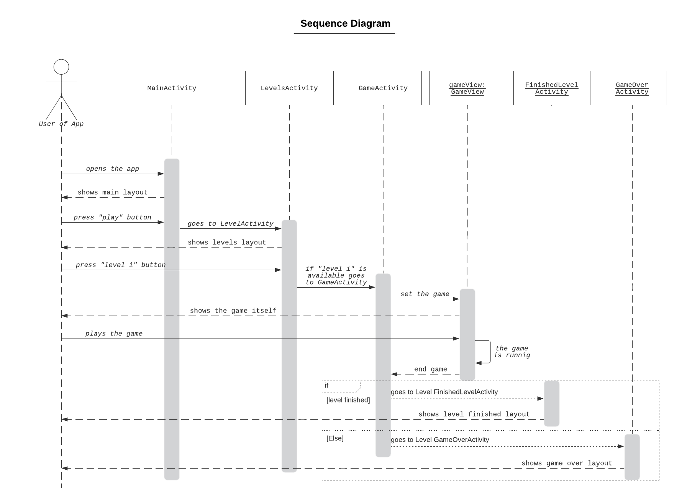

Slide 7
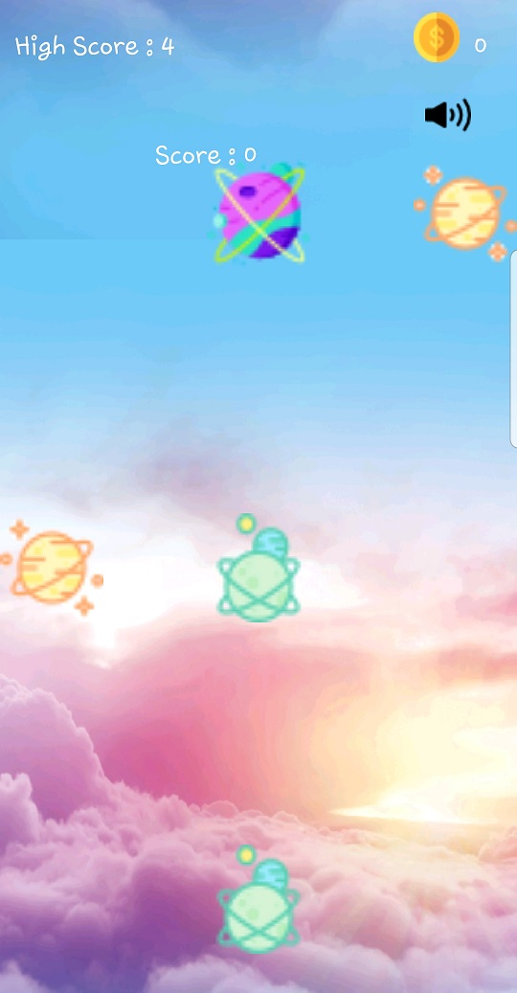
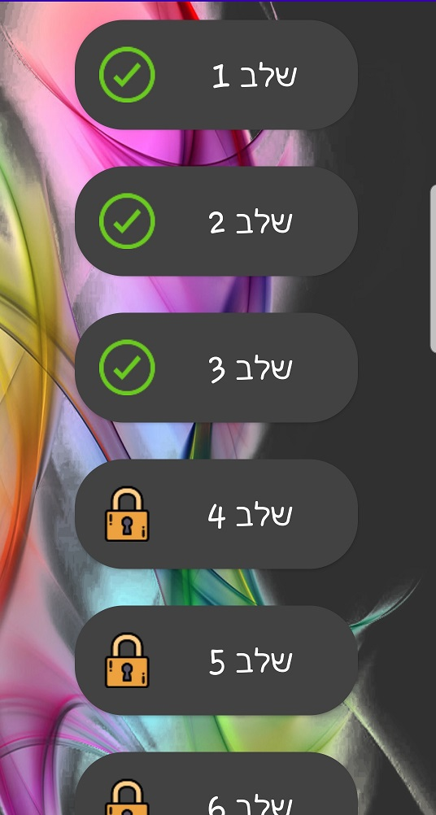
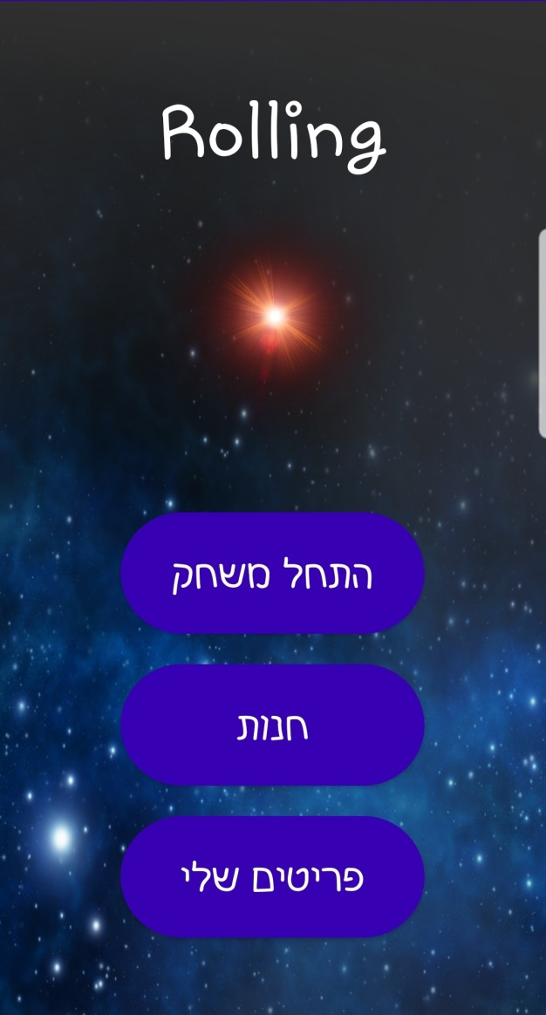

Slide 8
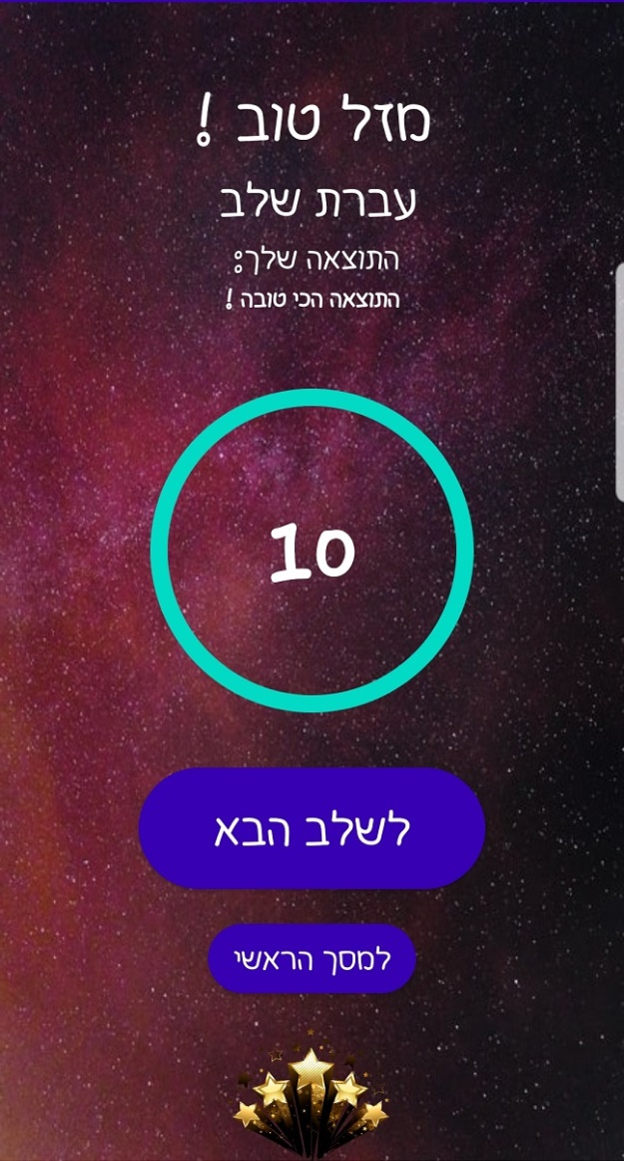
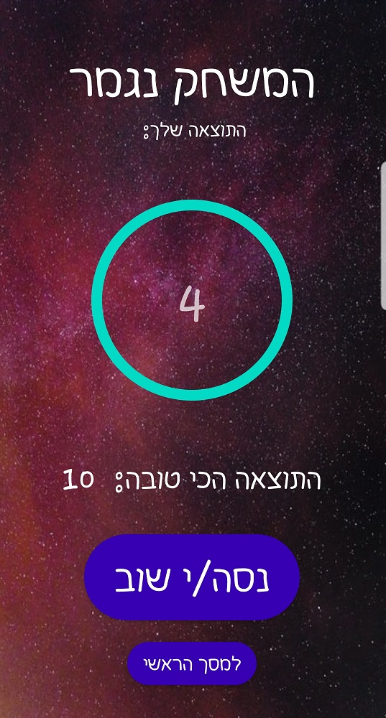
או

Slide 9
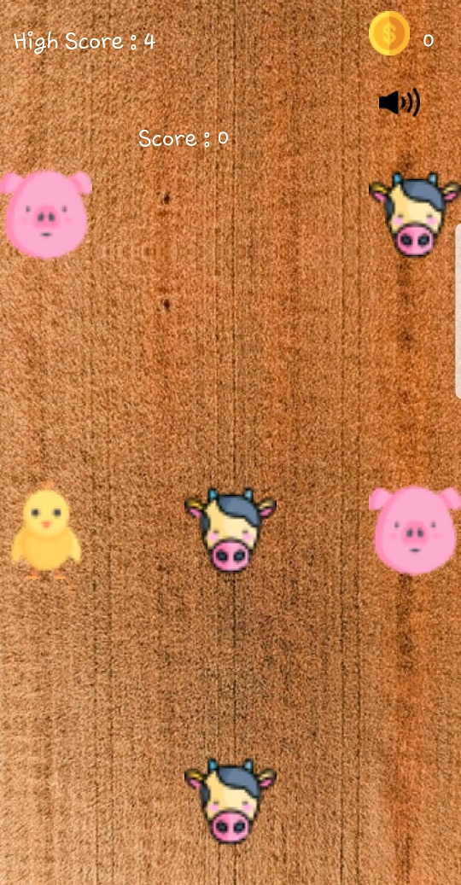
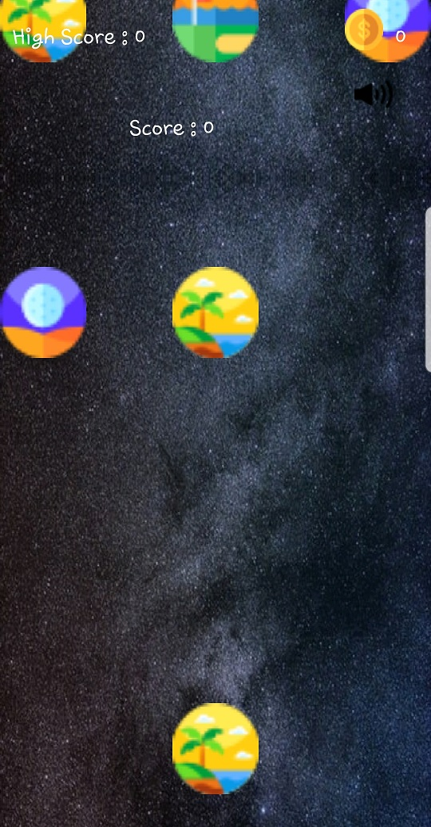
שלב 3
שלב 2
שלב 1

Slide 10
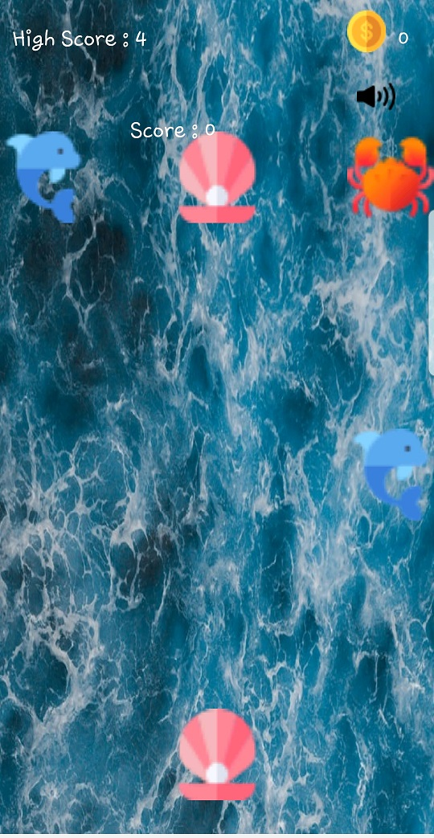
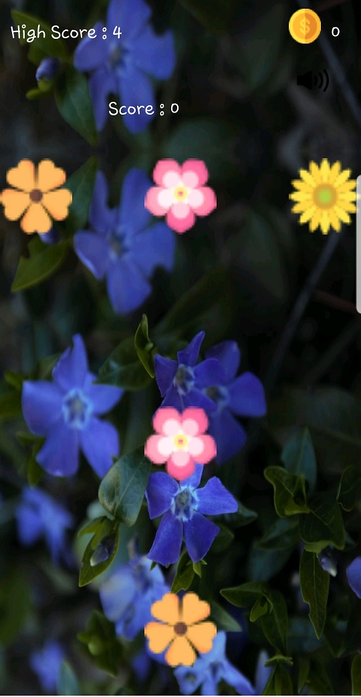
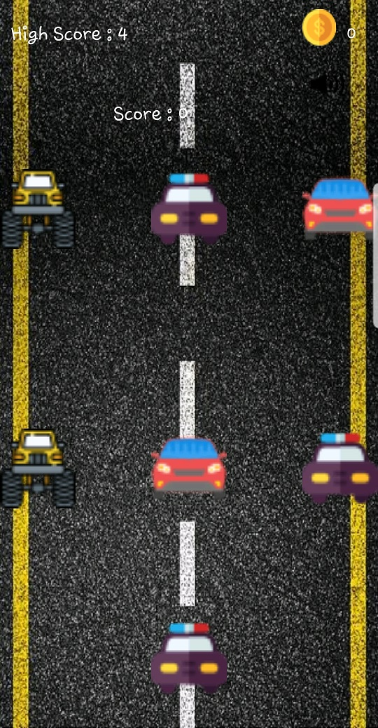
שלב 6
שלב 5
שלב 4

Slide 11
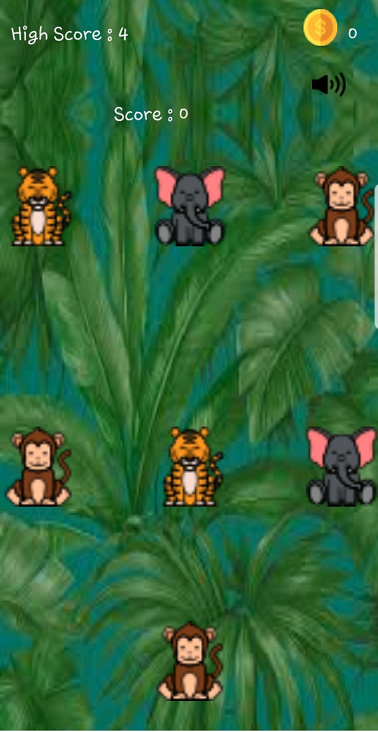
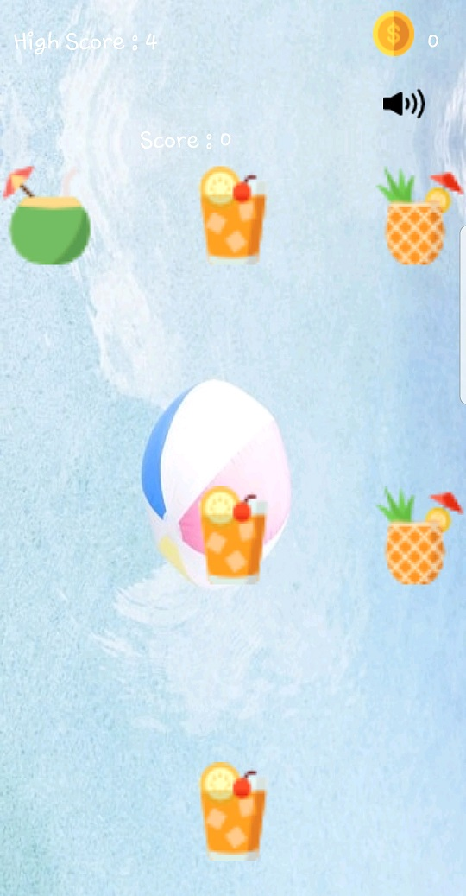
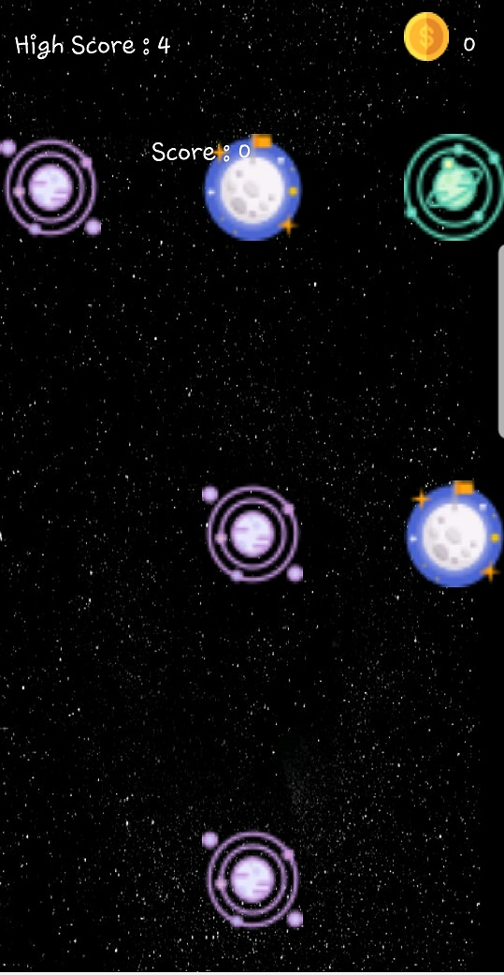
שלב 9
שלב 8
שלב 7

Slide 12
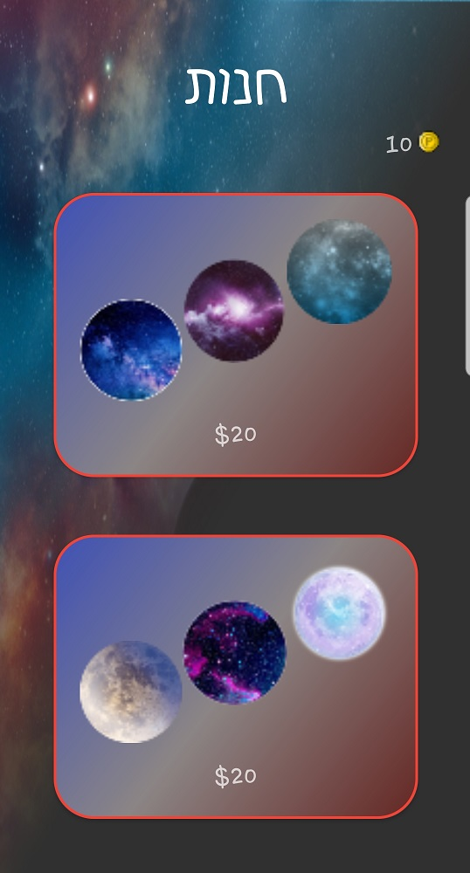
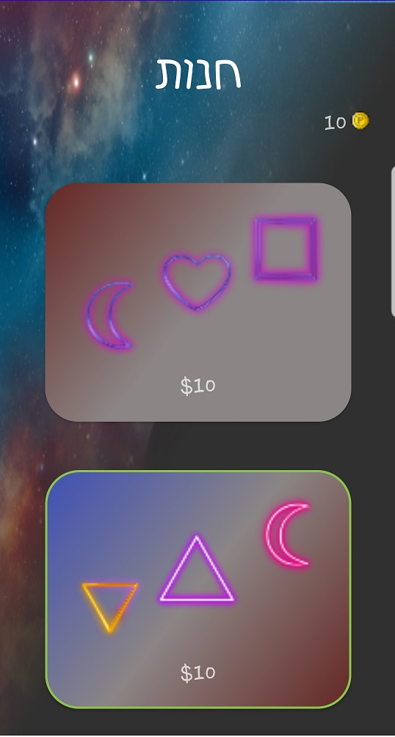
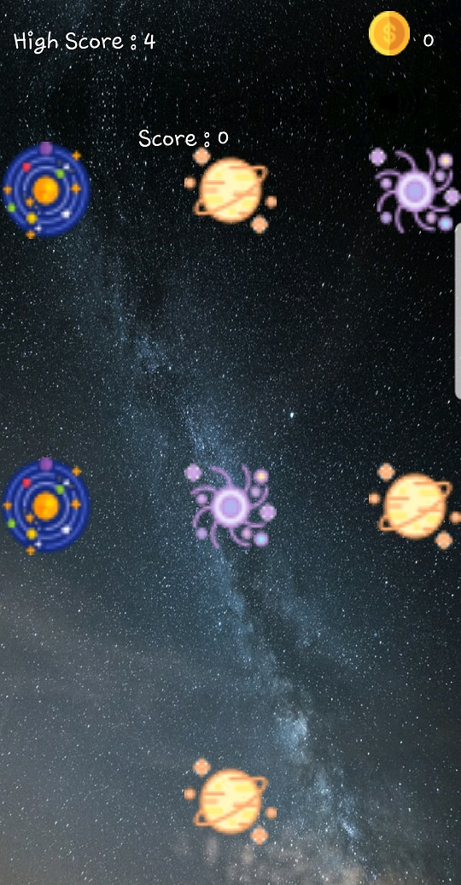
שלב 10

Slide 13
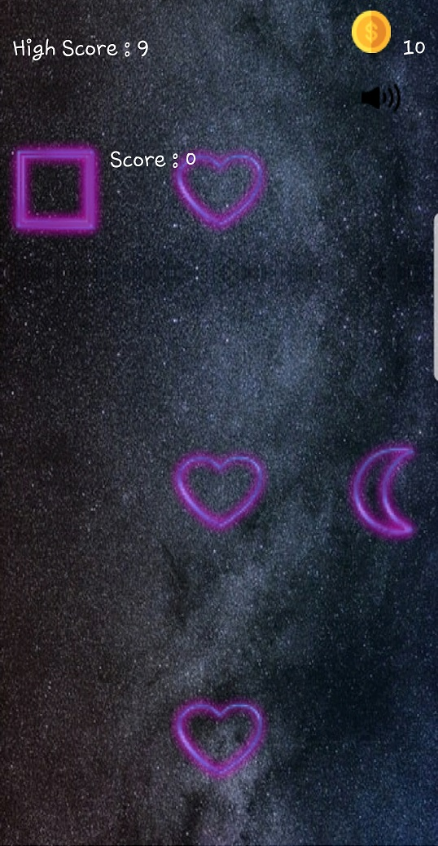
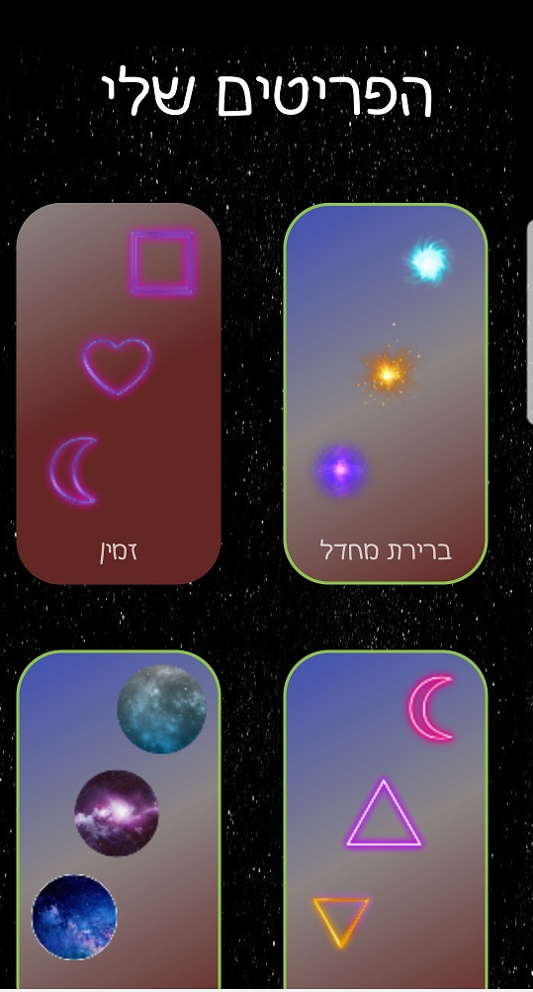
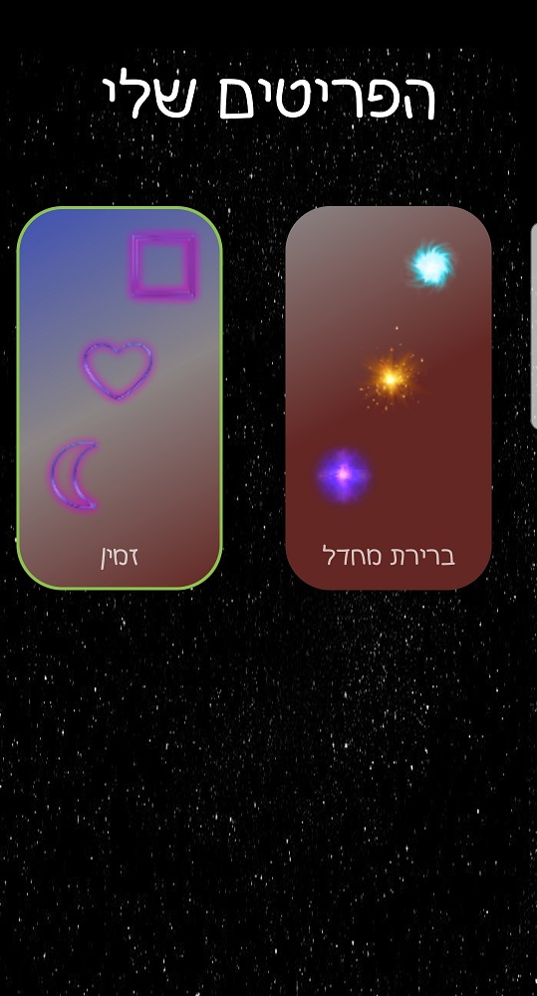

Slide 14
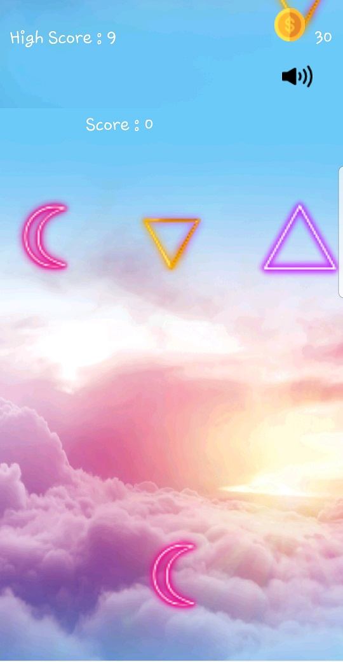
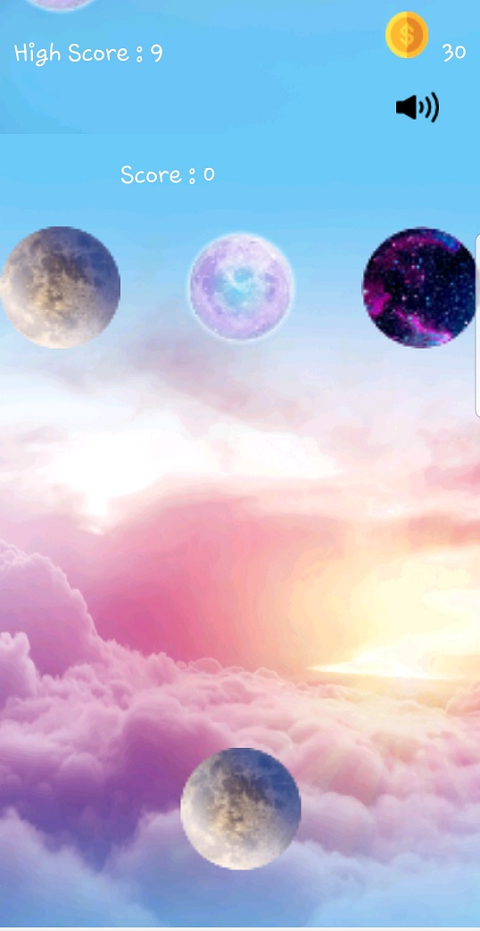
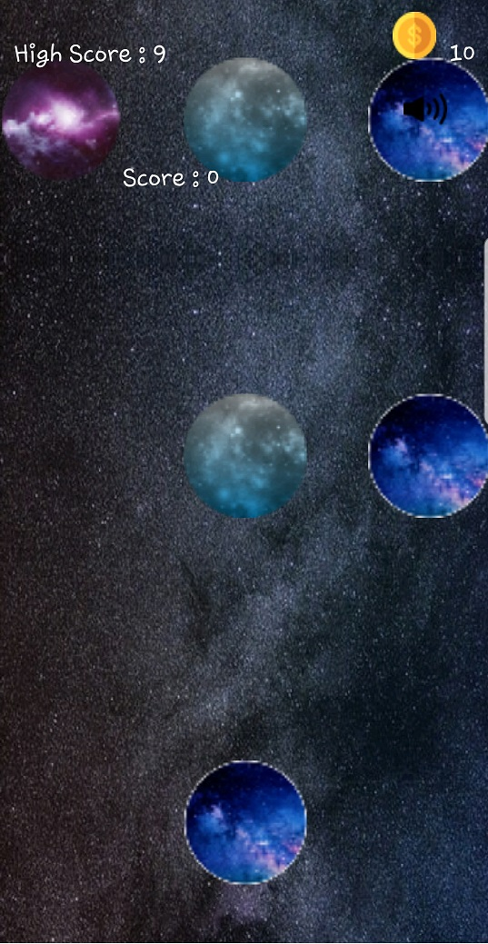

Slide 15
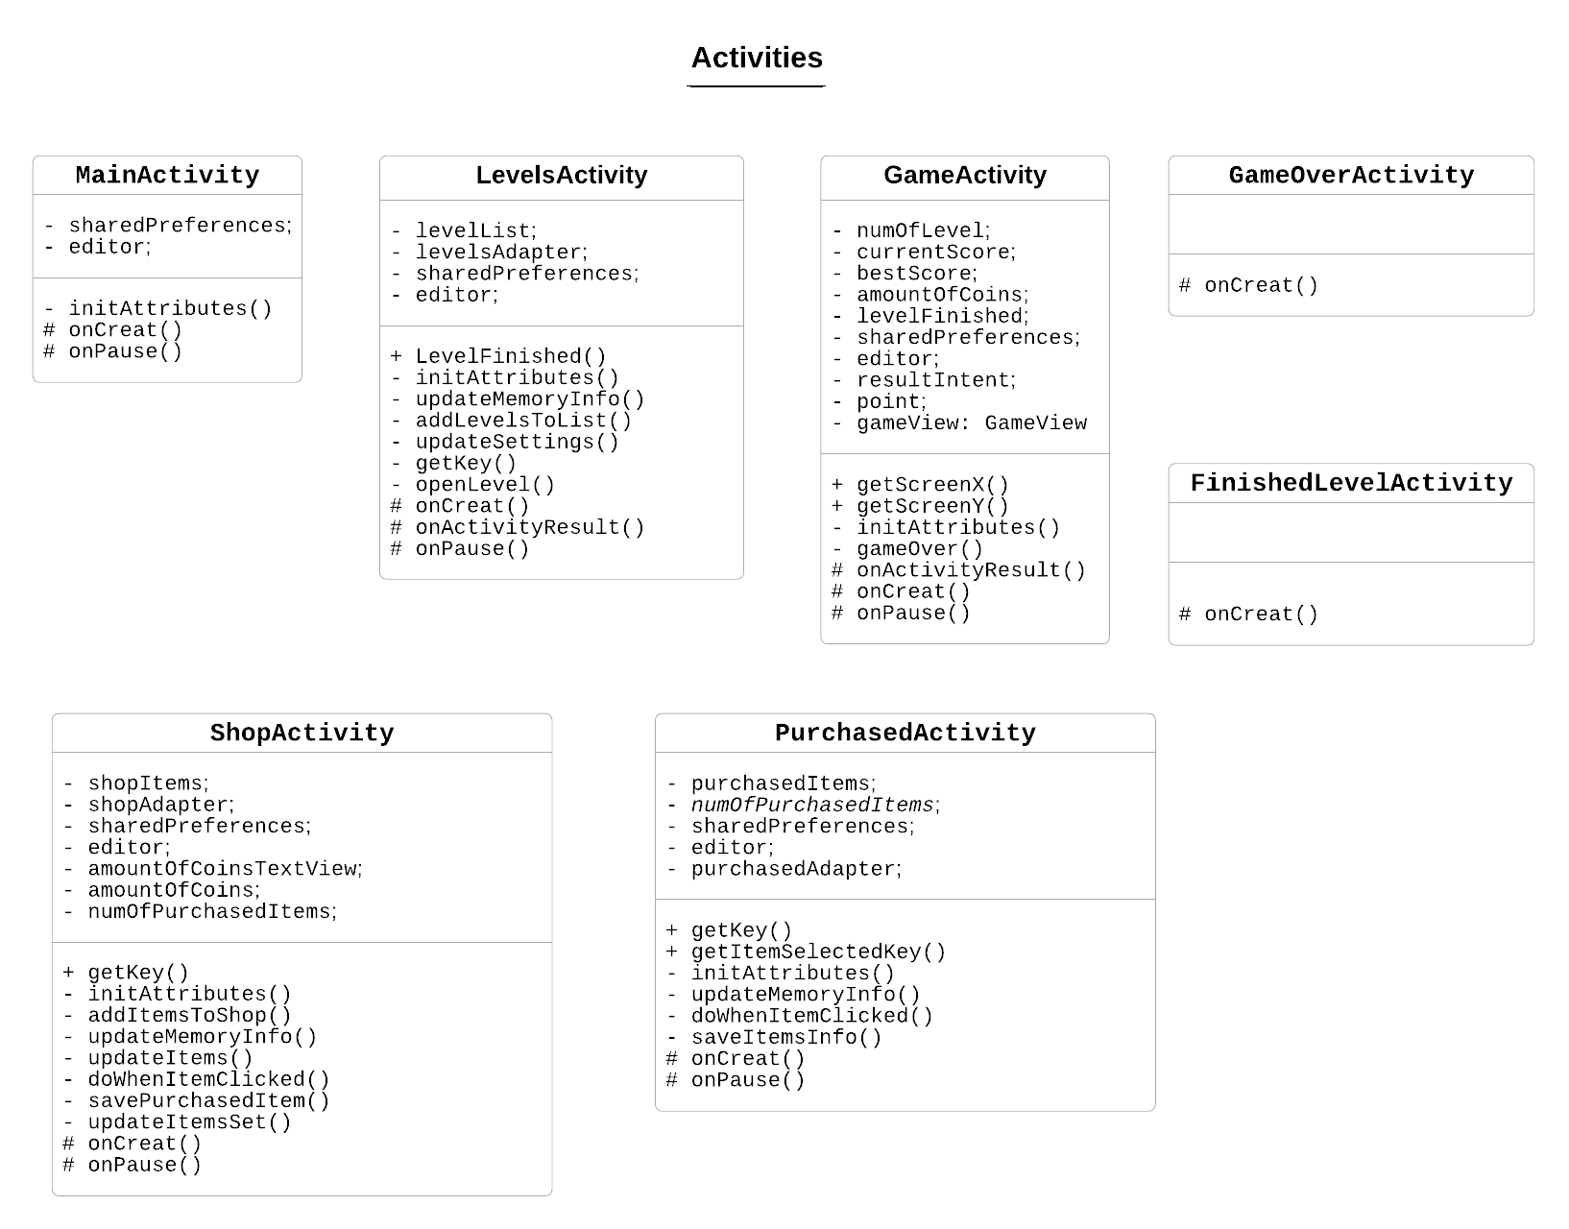

Slide 16
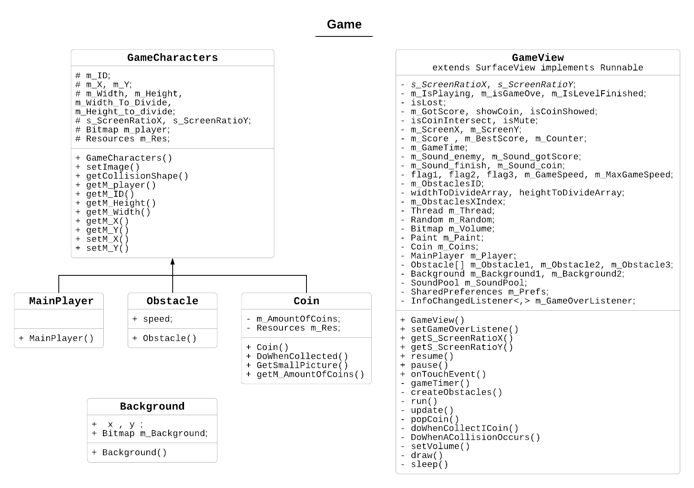

Slide 17
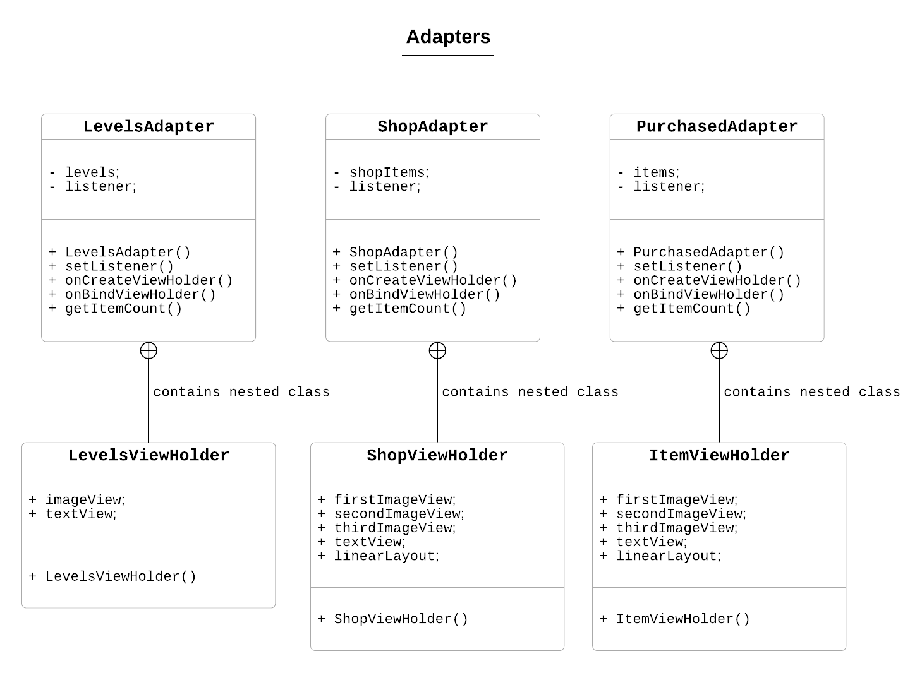

Slide 18
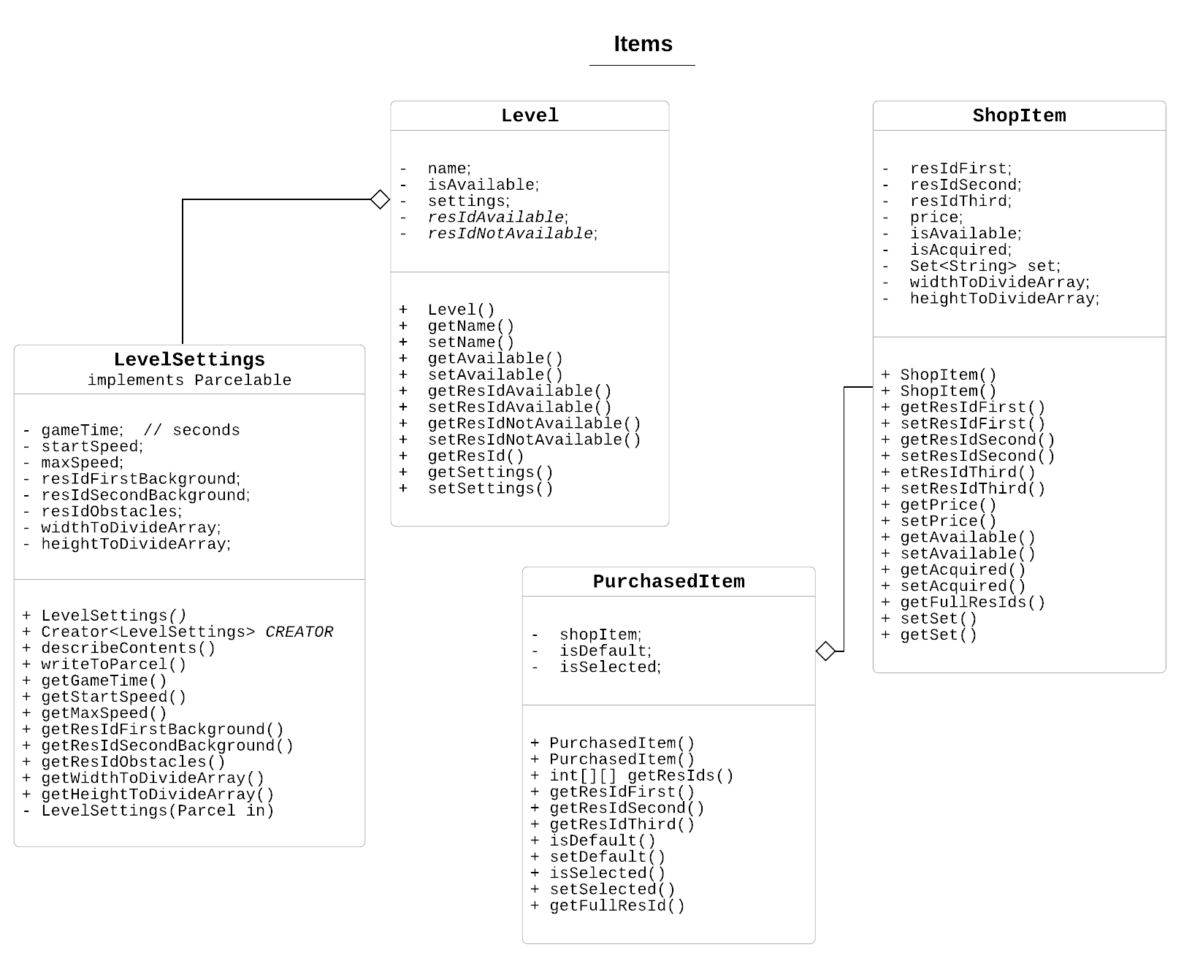

Slide 19
